Slide 1

Toán rời rạc

Slide 2
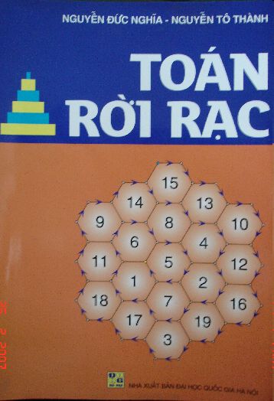
Tài liệu tham khảo chính
Nguyễn Đức Nghĩa,
Nguyễn Tô Thành
TOÁN RỜI RẠC
(in lần thứ ba)
Nhà xuất bản Đại học Quốc gia Hà nội, 2003, 290 trang

Slide 3
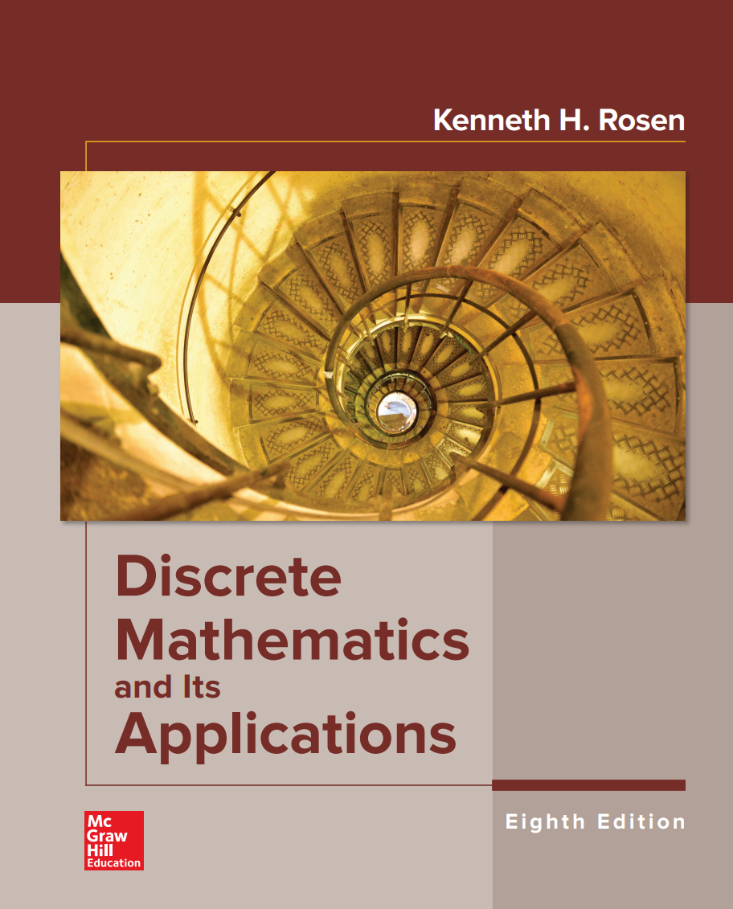

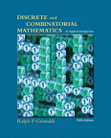
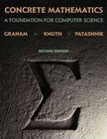
Tài liệu tham khảo
Rosen K.H. Discrete Mathematics and its Applications (8th Editions). McGraw - Hill Book Company, 2019.
Johnsonbaugh R. Discrete Mathematics. Prentice Hall Inc., N. J., 1997.
Grimaldi R.P. Discrete and Combinatorial Mathematics (an Applied Introduction), Addison-Wesley, 5th edition, 2004.
R. Graham, O. Patashnik, and D.E. Knuth. Concrete Mathematics, Second Edition. Addison-Wesley, 1994.

Slide 4
Tài liệu tham khảo
Nguyễn Hữu Anh. Toán rời rạc, NXB Giáo dục,1999.
Nguyễn Xuân Quỳnh. Cơ sở Toán rời rạc và ứng dụng. NXB KHKT, Hà nội, 1996.
Đỗ Đức Giáo. Toán rời rạc. NXB KHKT, Hà nội, 2001.

Slide 5
PHẦN 1: LÝ THUYẾT TỔ HỢP
(Combinatorial Theory)
PHẦN 2: LÝ THUYẾT ĐỒ THỊ
(Graph Theory)

Slide 6
Nội dung phần 1
Chương 0. Mở đầu
Chương 1. Bài toán đếm
Chương 2. Bài toán tồn tại
Chương 3. Bài toán liệt kê tổ hợp
Chương 4. Bài toán tối ưu tổ hợp

Slide 7
Chương 0. Mở đầu
Tập hợp
Ánh xạ

Slide 8
1. Tập hợp
1.1. Các khái niệm cơ bản
1.2. Sơ đồ Venn
1.3. Các phép toán tập hợp
1.4. Các đẳng thức

Slide 9
1. Tập hợp
1.1. Các khái niệm cơ bản
1.2. Sơ đồ Venn
1.3. Các phép toán tập hợp
1.4. Các đẳng thức

Slide 10
1. Các khái niệm cơ bản
Ta hiểu: Tập hợp như là sự tụ tập của các phần tử.
Ta nói tập hợp chứa các phần tử của nó.
Các tập hợp được ký hiệu bởi A-Z, các phần tử a-z
Thông thường phải có một tập vũ trụ U mà tất cả các phần tử được xét trong nó. Tập U có thể được chỉ rõ hoặc được ngầm định.
Các tập vũ trụ thường dùng
R = tập số thực
R⁺ : tập số thực dương
N = tập số tự nhiên = { 0,1, 2, 3, … }
Z = tập các số nguyên = {…, -3, -2, -1, 0, 1, 2, 3, … }
Z⁺ tập các số nguyên không âm
Q = {p/q : p, q ∈ Z và q ≠ 0} tập các số hữu tỉ
C = {x + iy : x, y ∈ R và i² = −1} tập các số phức.

Slide 11
Một số cách xác định tập hợp
Danh sách các phần tử:
S = { a, b, c, d } = { b, c, a, d, d }
(Chú ý: Việc liệt kê lặp lại một phần tử không dẫn đến tập mới. Thứ tự liệt kê là không
có vai trò)
Mô tả cách xây dựng tập hợp bằng việc sử dụng mệnh đề lôgic:
S = { x | P(x) }
S chứa các phần tử thoả mãn mệnh đề P.
Ví dụ, S = { x ⏐ x là sinh viên ĐHBK HN}
đọc là “S là tập tất cả các phần tử x sao cho x là sinh viên ĐHBK HN.”
Liệt kê các phần tử:
S = { …, -3, -2, -1 } - tập các số nguyên âm.
Chú ý: tập hợp có thể là phần tử của một tập hợp khác
Ví dụ:
S₁ = {∅,{a},{b},{a,b},c}
S₂={{1},{2,4,8},{3},{6},4,5,6}

Slide 12
So sánh hai tập hợp
Tập A được gọi là tập con của tập B nếu mỗi phần tử của A đều là phần tử của B, nghĩa là ∀x [x∈A ⇒ x∈B]
Ký hiệu: A ⊆ B hoặc B ⊇ A
Ví dụ 1: Nếu S = { 1, 2, 3, … , 11, 12 } và T = { 1, 2, 3, 6 }
Thế thì T ⊆ S.
Ví dụ 2: N ⊆ Z ⊆ Q ⊆ R ⊆ C.
A ⊆ A : một tập luôn là tập con của chính nó.
Để chứng minh tập A là tập con của tập B, ta cần chỉ ra với một phần tử x bất kì, x∈A thì x cũng thuộc B.

Slide 13
So sánh hai tập hợp
Nếu A ⊆ B, nhưng A ≠ B khi đó ta nói A là tập con thực sự của B. Ký hiệu: A ⊂ B.
Ví dụ: Giả sử A = { 1, 2, 3 }, B = { 2, 3, 1 }, C = { 3 }. Khi đó:
B = A, C ⊂ A, C ⊂ B.
Để chứng minh A là tập con thực sự của B, ta cần chứng minh
A là tập con của B và
∃x (x∈B) ∧ (x∉A)
Tập rỗng (trống) là tập không có phần tử nào cả.
Ký hiệu: ∅.
∅ là tập con của mọi tập
Tập tất cả các tập con (Power set) của tập A
Ký hiệu: 2^{A} (đôi khi dùng ký hiệu: P(A))

Slide 14
Tập tất cả các tập con (Power Set)
Định lý 1: Cho A là tập có lực lượng |A|=n, khi đó
|P(A)| = 2^{n}
Định lý 2: Cho 2 tập A và B:
A ⊆ B khi và chỉ khi P (A) ⊆ P (B).
P (A) ∩ P (B) = P (A ∩ B).
P (A) ∪ P (B) ⊆ P (A ∪ B).

Slide 15
So sánh hai tập hợp
Hai tập là bằng nhau khi và chỉ khi mỗi phần tử của tập thứ nhất đều là phần tử của tập thứ hai và ngược lại, nghĩa là
A = B khi và chỉ khi A ⊆ B và B ⊆ A
Ví dụ:
{2,3,5,7}={3,2,7,5}, vì tập hợp là tập không có thứ tự
{2,3,5,7}={2,2,3,5,3,7} việc liệt kê lặp lại một phần tử không dẫn đến tập mới
{2,3,5,7} ≠{2,3}
A = {x: (x − 4)² = 25} , B = {x: (x + 1)(x − 9) = 0}, hỏi A = B ?

Slide 16
Lực lượng của tập hợp
Lực lượng (cardinality) của tập A là số phần tử trong A.
Ký hiệu: |A| (đôi khi còn ký hiệu là #A, N(A)).
Nếu lực lượng của một tập hợp là số tự nhiên thì nó được gọi là tập hữu hạn, nếu trái lại nó là tập vô hạn.
Ví dụ: N (tập các số tự nhiên) là vô hạn, bởi vì |N| không là số tự nhiên.
Z, Q, R là các tập vô hạn
Chú ý: Nếu |A| = n thì |P(A)| = 2^{n}.
Ví dụ:
|∅| = 0 vì tập rỗng ∅ không chứa phần tử nào.
|{π, 2, Newton}| = 3.
Nếu N_{n} = {0, 1, …, n} thì | N_{n} | = n + 1.
|{n: n là một số nguyên tố}| = ∞.

Slide 17
1. Tập hợp
1.1. Các khái niệm cơ bản
1.2. Sơ đồ Venn
1.3. Các phép toán tập hợp
1.4. Các đẳng thức

Slide 18
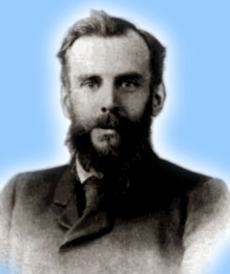
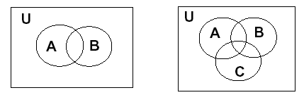
1.2. Sơ đồ VENN
John Venn 1834-1923
Venn diagrams:
Là cách biểu diễn rất trực quan giúp chỉ ra mối liên hệ giữa 2 hoặc 3 tập hợp.
Tập vũ trụ U được biểu diễn bởi hình chữ nhật.
Mỗi tập con của U được biểu diễn bởi phần trong của một vòng kín.
Ví dụ:
Cho 2 tập
Cho 3 tập

Slide 19
1.2. Sơ đồ Venn
Ví dụ
Nếu A ⊆ B: vùng biểu diễn A hoàn toàn nằm trong vùng biểu diễn B để đảm bảo rằng mọi phần tử thuộc vùng biểu diễn tập A cũng nằm trong vùng biểu diễn tập B
U
A
B
19

Slide 20
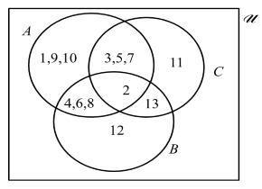
1.2. Sơ đồ Venn
Ví dụ: Vẽ sơ đồ Venn biểu diễn 3 tập:
A = {1, 2, …, 10},
B = {2, 4, 6, 8, 12, 13},
C = {2, 3, 5, 7, 11, 13}
20

Slide 21
1. Tập hợp
1.1. Các khái niệm cơ bản
1.2. Sơ đồ Venn
1.3. Các phép toán tập hợp
1.4. Các đẳng thức

Slide 22
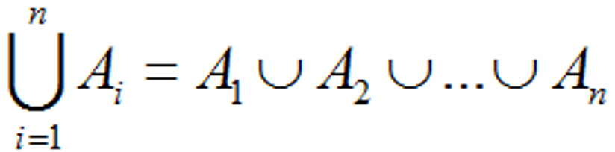
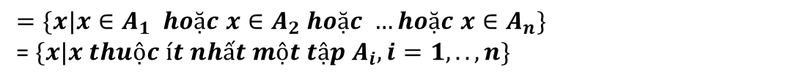
1.3. Các phép toán tập hợp
Hợp (union) của 2 tập A và B:
là tập tất cả các phần tử hoặc thuộc A hoặc thuộc vào B.
Ký hiệu: A ∪ B
A ∪ B = { x | x∈A ∨ x∈B }
Tổng quát: Hợp của n tập A₁, A₂,…,A_{n}: A₁∪A₂∪…∪A_{n} ≡ ((…((A₁∪ A₂) ∪…)∪ A_{n}) (ghép nhóm và thứ tự là không quan trọng)
U
B
A
$=\{x|x∈A_{1} hoặc$ $x∈A_{2} hoặc …hoặc$ $x∈A_{n}\}$
= $\{x|x thuộc ít nhất một tập A_{i}, i=1,..,n\}$

Slide 23
1.3. Các phép toán tập hợp
Giao (intersection) của 2 tập A và B:
là tập các phần tử vừa thuộc vào A vừa thuộc vào B.
Ký hiệu: A ∩ B
A ∩ B = { x | x∈A ∧ x∈B }
Nếu giao là tập rỗng, thì A và B được gọi là không giao nhau.
Tổng quát: Giao của n tập A₁, A₂,…,A_{n}: A₁∩A₂∩…∩A_{n} ≡ ((…((A₁∩A₂)∩…)∩A_{n}) (ghép nhóm và thứ tự là không quan trọng)
∩ A_{i} = A₁ ∩ A₂ ∩…∩ A_{n}
$$=\{x|x∈A_{i} với mọi i=1,2,..,n\}$$

Slide 24
1.3. Các phép toán tập hợp
Hiệu (difference) của A và B:
là tập hợp các phần tử của A không thuộc vào B.
Ký hiệu: A – B hoặc A \ B
A – B = { x | x∈A ∧ x∉B }
U
A
B

Slide 25
1.3. Các phép toán tập hợp
Hiệu đối xứng (symmetric difference) của A và B:
là tập (A – B) ∪ (B – A)
Ký hiệu: A ⊕ B
U
A
B

Slide 26

1.3. Các phép toán tập hợp
Phần bù (complement) của tập A:
là tập U – A, trong đó U là tập vũ trụ.
phần bù của A là phụ thuộc vào U !
Ký hiệu: $\overline{A}$
$\overline{A}$ = { x | ¬(x∈A) }
Cách ký hiệu khác: A^{c}.
A − B = {x | x ∈ A và x ∉ B} = A ∩ B^{c}.
U
A
A

Slide 27
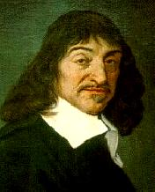
1.3. Các phép toán tập hợp
René Descartes (1596-1650)
Tích Đề-các (Cartesian product) của A với B:
Là tập bao gồm tất cả các cặp có thứ tự (a, b), trong đó a thuộc A và b thuộc B.
Ký hiệu: A × B. Theo định nghĩa
A × B = { (a, b)⏐a∈A ∧ b∈B }
Ví dụ:
Cho A = { 1, 2, 3 } và B = { 3, 4 }. Khi đó
A × B = { (1,3), (1,4), (2,3), (2,4), (3,3), (3,4) }
B × A = { (3,1), (3,2), (3,3), (4,1), (4,2), (4,3) }
Thông thường A × B ≠ B × A
|A × B| = ?

Slide 28
1. Tập hợp
1.1. Các khái niệm cơ bản
1.2. Sơ đồ Venn
1.3. Các phép toán tập hợp
1.4. Các đẳng thức

Slide 29
1.4. Các đẳng thức tập hợp
Đẳng thức | Tên gọi
A ∪ ∅ = A A ∩ U = A | Đồng nhất (Identity laws)
A ∪ U = U A ∩ ∅ = ∅ | Trội (Domination laws)
A ∪ A = A A ∩ A = A | Lũy đẳng Idempotent laws
 | Bù (Complementation laws)

Slide 30
1.4. Các đẳng thức tập hợp
Đẳng thức | Tên gọi
A ∪ B = B ∪ A A ∩ B = B ∩ A | Giao hoán Commutative laws
A ∪ (B ∪ C) = (A ∪ B) ∪ C A ∩ (B ∩ C) = (A ∩ B) ∩ C | Kết hợp Associative laws
A ∩ (B ∪ C) = (A ∩ B) ∪ (A ∩ C) A ∪ (B ∩ C) = (A ∪ B) ∩ (A ∪ C) | Phân phối Distributive laws
 | Luật De Morgan De Morgan’s laws

Slide 31
Phân hoạch
Giả sử X₁, X₂, ..., X_{m} là các tập con của X. Ta nói X₁, X₂, ..., X_{m} tạo thành một phân hoạch của X (hoặc X được phân hoạch thành các tập X₁, X₂, ..., X_{m} ) nếu:
X = X₁ ∪ X₂ ∪ ... ∪ X_{m} ;
X_{i} ∩ X_{j} = ∅, i ≠ j.
X_{i} ≠ ∅, i=1,..,m
(Một phân hoạch của tập X là một tập các tập con khác rỗng không giao nhau
của X và hợp của chúng là tập X)
Ví dụ: X = {1, 2, 3, 4}
E = {{1, 2}, {3, 4}} là một phân hoạch của tập X
F = {{1, 2, 3}, {3, 4}} không là phân hoạch của tập X

Slide 32
Chương 0. Mở đầu
Tập hợp
Ánh xạ

Slide 33
2. Ánh xạ
2.1 Định nghĩa
2.2. Cách xác định ánh xạ
2.3. Một số loại ánh xạ

Slide 34
2. Ánh xạ
2.1 Định nghĩa
2.2. Cách xác định ánh xạ
2.3. Một số loại ánh xạ

Slide 35
2.1. Định nghĩa ánh xạ
Ta nói f là ánh xạ từ tập X vào tập Y nếu nó đặt tương ứng mỗi một phần tử x∈X với một phần tử y∈Y nào đó.
Ký hiệu: f: X →Y hoặc y = f(x)
x gọi là gốc, y gọi là ảnh.
Trong giáo trình giải tích chúng ta đã làm quen với hàm số thực f đặt tương ứng mỗi số thực x∈R với một giá trị thực y = f(x).

Slide 36
2. Ánh xạ
2.1 Định nghĩa
2.2. Cách xác định ánh xạ
2.3. Một số loại ánh xạ

Slide 37
2.2. Cách xác định ánh xạ
Cho hai tập hữu hạn X và Y.
Để xác định một ánh xạ f từ X vào Y (f: X→Y) ta có thể sử dụng một trong các cách sau:
Bảng giá trị đầy đủ
Sơ đồ ánh xạ
Ma trận ánh xạ

Slide 38
Xác định ánh xạ: Bảng giá trị đầy đủ
Giả sử
X = {x₁, x₂,..., x_{m}}, Y = {y₁, y₂,..., y_{n}},
Một ánh xạ f từ X vào Y (f: X→Y) có thể xác định bởi bảng giá trị đầy đủ sau đây
x | x₁ | x₂ | ... | x_{m}
y=f(x) | f(x₁) | f(x₂) | ... | f(x_{m})
Như vậy mỗi ánh xạ từ tập m phần tử X vào tập n phần tử Y hoàn toàn xác định bởi bộ ảnh
(f(x₁), f(x₂), ..., f(x_{m}))

Slide 39
Xác định ánh xạ: Sơ đồ ánh xạ
Ánh xạ có thể xác định bởi sơ đồ như sau:
f
X
Y
•
•
f
•
•
•
•
•
y
x
y
•
•
•
•
x
X
Y
Sơ đồ
Đồ thị hàm số

Slide 40
Xác định ánh xạ: Ma trận ánh xạ
Giả sử
X = {x₁, x₂,..., x_{m}},
Y = {y₁, y₂,..., y_{n}},
Một ánh xạ f từ X vào Y (f: X→Y) có thể xác định bởi ma trận A_{f} = {a_{ij}} kích thước m×n với các phần tử được xác định theo qui tắc sau đây:

Slide 41
Ví dụ
X = { Thắng, Mạnh, Hùng, Cường };
Y = { Mai, Mơ, Mận, Me, Muỗm }
Xét ánh xạ f từ X vào Y xác định bởi bảng giá trị đầy đủ sau:
x | Thắng | Mạnh | Hùng | Cường
y=f(x) | Mai | Mai | Mận | Muỗm
Ánh xạ nói trên có thể cho bởi sơ đồ và ma trận như sau:
Mai
Thắng
Thắng
Mạnh
Hùng
Cường
Mơ
Mạnh
Mận
Hùng
Me
Cường
Muỗm

Slide 42
2. Ánh xạ
2.1 Định nghĩa
2.2. Cách xác định ánh xạ
2.3. Một số loại ánh xạ

Slide 43
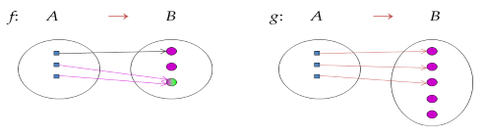
2.3. Một số loại ánh xạ hay dùng
Giả sử X, Y là các tập hợp.
Đơn ánh: Ánh xạ f : X → Y được gọi là đơn ánh (injection hoặc one-to-one) nếu nó đặt tương ứng hai phần tử khác nhau của X với hai phần tử khác nhau của Y.
x₁, x₂ ∈ X, x₁ ≠ x₂ ⇒ f(x₁) ≠ f(x₂)
Ánh xạ f không phải là đơn ánh
Ánh xạ g là đơn ánh

Slide 44
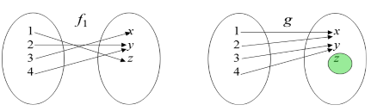
2.3. Một số loại ánh xạ hay dùng
Giả sử X, Y là các tập hợp.
Toàn ánh: Ánh xạ f từ X vào Y được gọi là toàn ánh (surjection hoặc onto) nếu mỗi phần tử của Y đều là ảnh của ít nhất một phần tử nào đó của X qua ánh xạ f.
∀y∈Y, ∃ x∈X: y = f(x) .
Ví dụ: A = {1, 2, 3, 4} và B = {x, y, z}. Ánh xạ:
f₁ = {(1, z), (2, y), (3, x), (4, y)} ; g={(1, x), (2, x), (3, y), (4, y)}

Slide 45
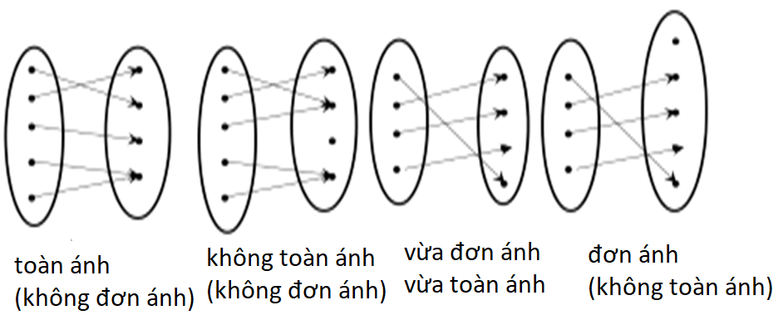
2.3. Một số loại ánh xạ hay dùng
Giả sử X, Y là các tập hợp.
Song ánh: Ánh xạ f từ X vào Y được gọi là song ánh (bijection), nếu nó vừa là đơn ánh vừa là toàn ánh.

Slide 46
Ứng dụng
Xét bài toán: Đếm số phần tử của tập X. Giả sử Y là tập mà số phần tử của nó là đã biết: n_{y} = |Y|. Giả sử ta có thể xây dựng được ánh xạ f từ X vào Y. Khi đó
Nếu f là đơn ánh, thì ta có |X| ≤ n_{y}
Nếu f là toàn ánh, thì ta có |X| ≥ n_{y}
Nếu f là song ánh, thì ta có |X| = n_{y}
Trong tình huống thứ ba ta giải được bài toán đếm đặt ra, nhờ xây dựng được song ánh từ tập các cấu hình tổ hợp cần đếm (tập X) vào tập các cấu hình tổ hợp mà ta đã biết trước số phần tử (tập Y).

